Slide 1
전자 소자 실험실
2011. 7. 1 워크샵

Slide 2
2
Vision
자아 실현
창조적 사고
인정받는 인재
끝없는 도전
겸허한 인성

Slide 3
2006.3 호서대학교

Slide 4
2008 김승겸 : 큐슈대학 박사과정
2009 김상우(토비스), 정남현(MCT), 홍선표(창홍)
2010 임수민(주성), 조승현(주성), 전호식, 이종모
2011 박성진(SMD), 유진태(Kent 대학)

Slide 5
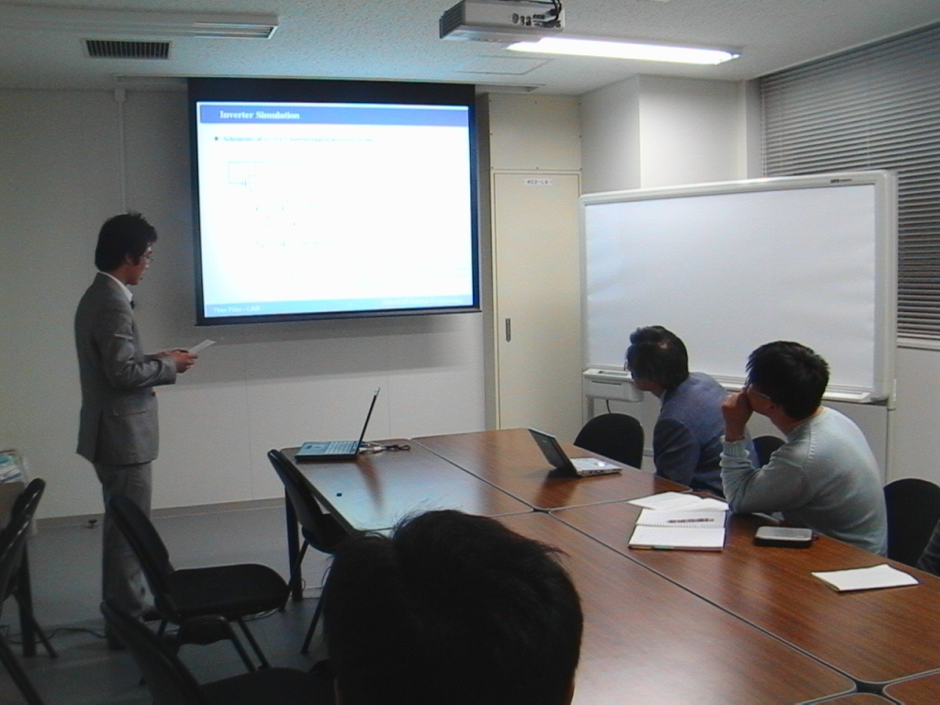
김승겸
2006년 Organic TFT
ETRI RC Oscillator 과제
2007년:후쿠오카 큐슈 대학
하토리 교수 실험실
방문 세미나 실시
:오키나와 류큐대학
노구치 교수 실험실
방문 세미나 실시
: 싱가폴 국가연구소
방문 세미나실시

Slide 6
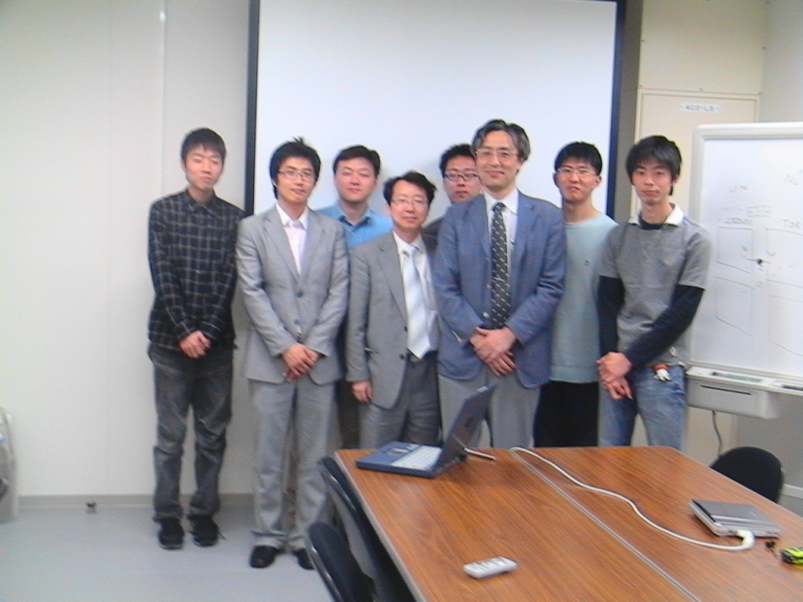

Slide 7
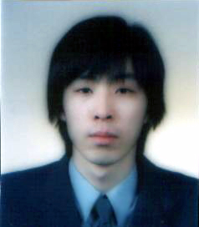
김상우
2007년 싱가폴 ASID 학회 참석
2008년 ETRI 과제 참여
Oxide TFT 회로
DTEC 실습 조교
공정 서비스
2009년 토비스 입사

Slide 8
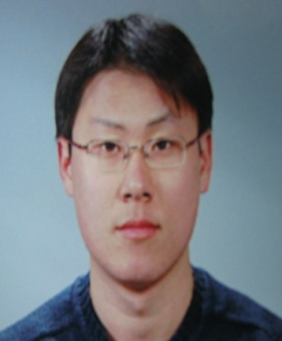
정남현
2007년 싱가폴 ASID 학회 발표
2008년 MCT 방문 세미나 실시
a-Si:H TFT 게이트 드라이버
2009년 MC테크놀러지 입사
김종선 사장 (LG 및 삼성 전자 근무, 회로 개발)
디스플레이 드라이버 IC 개발

Slide 9
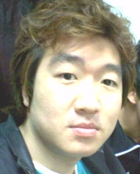
홍선표
2007년 싱가폴 ASID 학회 참석
2008년 오리온 과제 참여
AMOLED 화소
2009년 오리온 OLED 입사
오리온 OLED
전신:대우고등기술원
매트선 패터슨에 매각 후 중국 창홍에 재 매각
구미 PMOLED 공장 중국 이전
화소 설계 과제 진행
무기 EL 과제 같이 진행
문동성 연구소장 : EDLab 박사과정

Slide 10
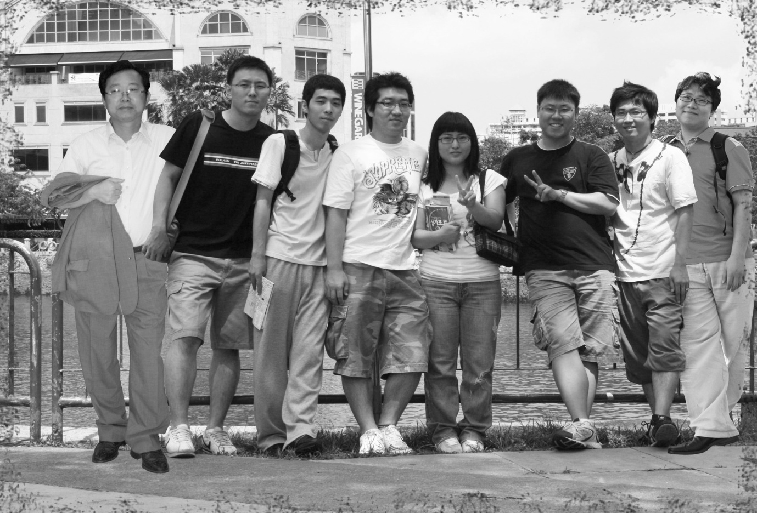
싱가폴 ASID 학회 참석

Slide 11
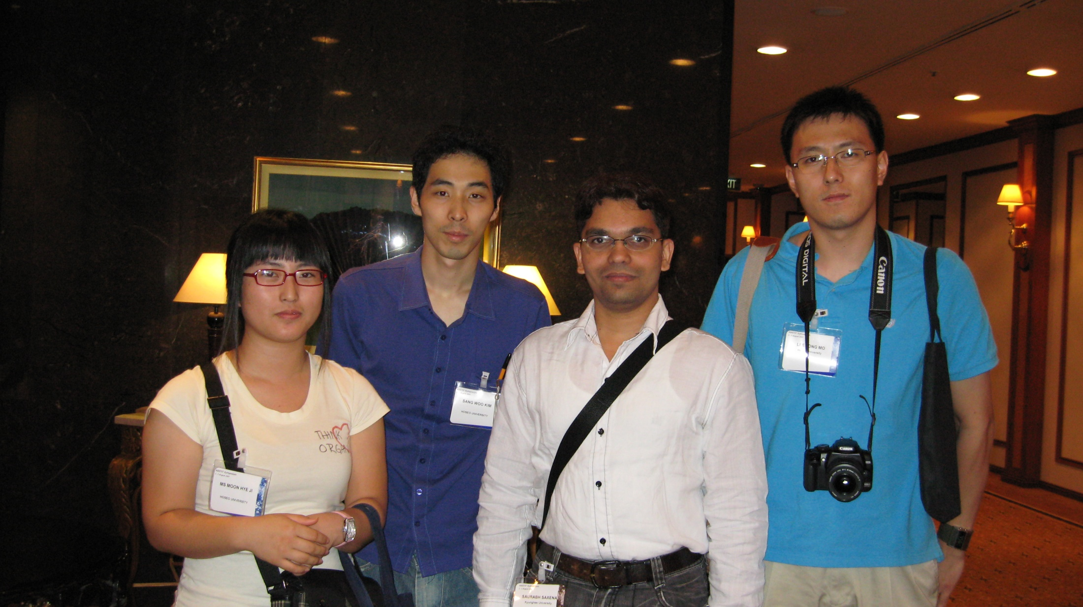

Slide 12
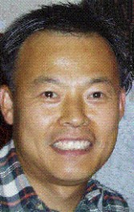
유진태
1991년 삼성전자 입사
1999년 일진디스플레이
2007년 박사과정
2010년 부산 동아대 미디어 디바이스 센터
Kent 대학교 박사 후 과정 예정

Slide 13
네트웍/협동연구
지자체
주변대학
대학
EDLAB
기업체
연구소
협동연구, 과제 연구, 기술 기획, 애로 기술, 등
Notes:
성공적인 사업을 위한 필요충분조건으로 대학은 입학과 취업을 고려하지 않을 수 없다
예비대학생을 위한 지역혁신프로그램 마련과
기업체를 위한 임직원 재교육 프로그램으로 발을 맞추어야 한다.

Slide 14
14
Vision
자아 실현
창조적 사고
인정받는 인재
끝없는 도전
겸허한 인성

Slide 15

감사합니다

